Slide 1
信息素养修炼
2 信息源
2.1 文献信息源与非文献信息源
2.1.1 信息源及其分类

Slide 2
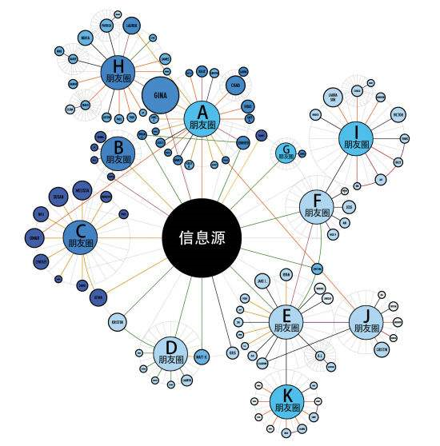
信息源及其分类
什么是信息源？
信息的来源，记录或存储信息的载体。
文献：记录知识和信息的载体。
信息源分类：非文献信息源
文献信息源

Slide 3
小结
信息源的概念：信息的来源
信息源的分类：文献信息源 VS 非文献信息源

Slide 4
信息素养修炼
2 信息源
2.1 文献信息源与非文献信息源
2.1.2 文献载体的发展

Slide 5
文献载体发展
文献载体发展史就是一部人类文明发展史
结绳记事-岩画-龟甲兽骨-陶器漆器
专用书写材料
中国：竹木简牍-丝绸-东汉蔡伦“蔡侯纸”-经丝绸之路传播至世界各地
两河流域泥版书-埃及莎草纸-中东羊皮纸
印度：棕榈树叶-玄奘法师公元667年从印度带回657卷贝叶经
胶卷胶片-磁带-软盘-光盘-大容量硬盘-U盘-云

Slide 6
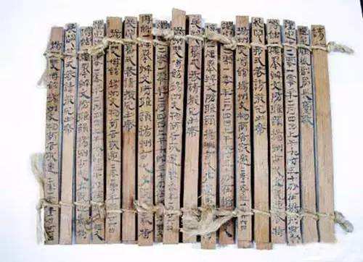
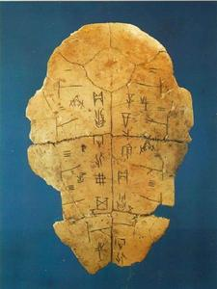
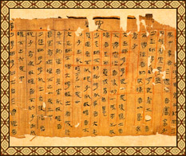
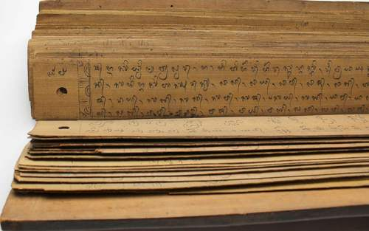
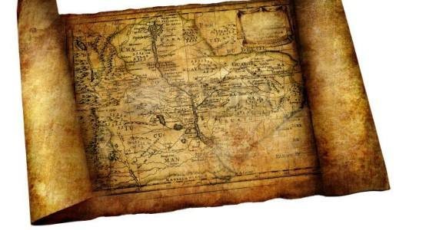
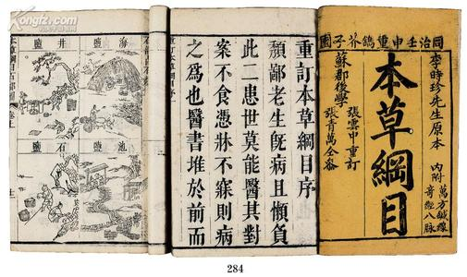
文献载体发展（续）

Slide 7
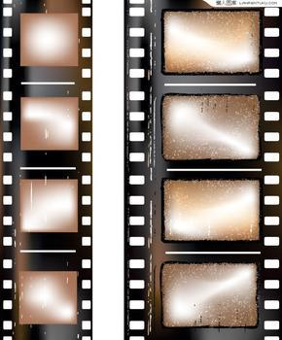
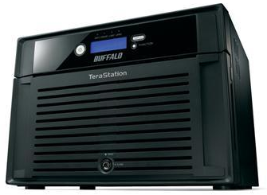
文献载体发展（续）

Slide 8
小结
记事工具
专用书写材料

Slide 9
信息素养修炼
2 信息源
2.1 文献信息源与非文献信息源
2.1.3 文献信息分类

Slide 10
文献信息源分类
载体形态：手写、印刷、缩微、声像、电子
出版形式：图书、期刊、报纸、报告、学位论文、会议文献、专利文献、标准文献、档案文献、政府出版物、产品资料、日记、书信、家谱
获取的难易程度：白色、灰色、黑色
加工深度：零次（灰色）、一次文献（原始文献）、二次（检索工具）、三次（参考工具）
相关程度：核心文献、相关文献、边缘文献

Slide 11
课程小结
文献信息源分类：载体形态、出版形式、获取难易程度、加工深度、相关程度
零次文献（灰色文献）、一次（原始文献）、二次(检索工具)、三次文献（参考工具）
相关程度：核心文献、相关文献、边缘文献

Slide 12
信息素养修炼
信息源
2.2 参考文献著录规则
2.2.1 参考文献的类型与标识代码

Slide 13
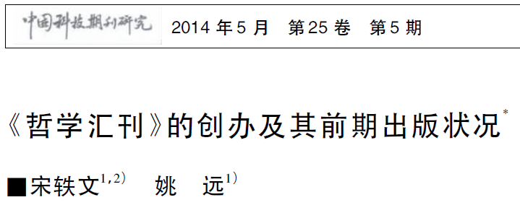
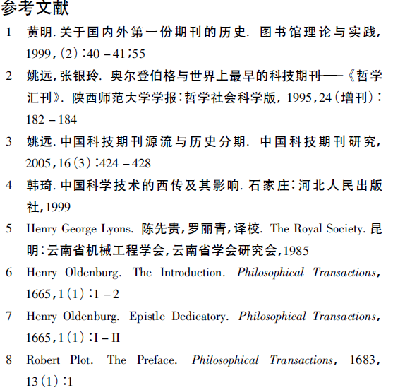
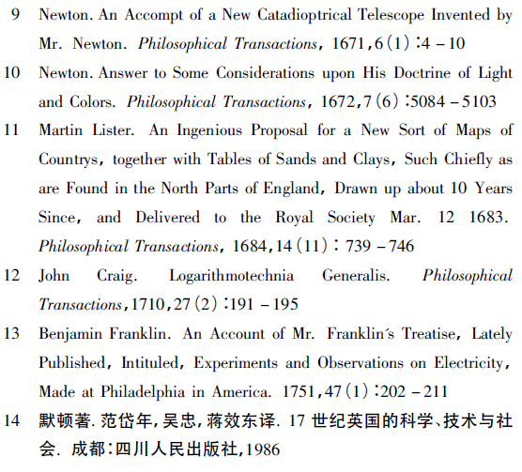
示例：文后参考文献

Slide 14
依据的标准
《GB/T 7714－2015 信息与文献 参考文献著录规则》
著录：在编制文献目录或引用参考文献时，对文献的外部特征和内容特征进行分析，选择其中部分项目对文献加以描述，并记录描述结果的过程。

Slide 15
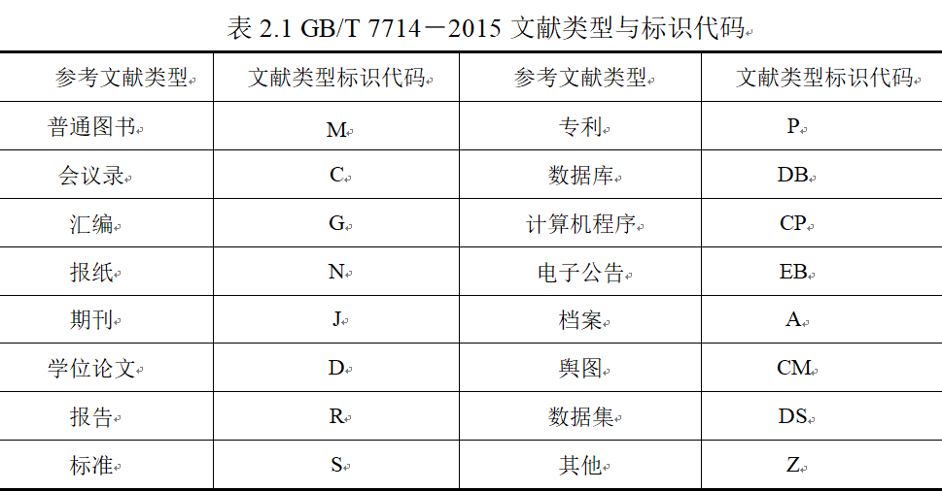
文献类型及其标识代码

Slide 16
电子资源载体和标识代码
依据《GB/T 7714－2015 信息与文献 参考文献著录规则》
磁带(magnetic tape)：
磁盘(disk)：
光盘(CD-ROM)：
联机网络(online)：
MT
DK
CD
OL
非电子资源只需要标示文献类型，如[M]；
电子资源还需标示资源类型，如[EB/OL]。

Slide 17
小结
文后参考文献列表
国标2015
著录
参考文献类型及其标识代码
四种电子资源载体及其标识代码

Slide 18
信息素养修炼
信息源
2.2 参考文献著录规则
2.2.2 参考文献的著录格式

Slide 19
DOI与ORCID
DOI（digital object identifier），数字对象唯一标识符，是数字资源的全球唯一永久性标识符；
ORCID（Open Researcher and Contributor Identifier），开放研究者与贡献者身份识别码。

Slide 20
（1）专著（monograph）的著录格式
主要责任者.题名:其他题名信息[文献类型标识/文献载体标识].其他责任者.版本项.出版地:出版者,出版年:引文页码[引用日期].获取和访问路径.数字对象唯一标识符.
适用文献类型：普通图书、古籍、学位论文、会议论文集、汇编、标准、报告、多卷书、丛书等
[1] 吴慰慈.图书馆学基础[M].2版.北京:高等教育出版社,2017.
[2] 全国信息与文献标准化技术委员会.信息与文献 参考文献著录规则：GB/T 7714－2015 [S]. 北京: 中国标准出版社, 2015.
[3] 张本威 .核环境中部分子的多重散射与碎裂函数的修正[D] .武汉：华中师范大学，2003.
[4] DARNTON R. The case for books: past, present and future[M].New York: Public Affairs,2009.

Slide 21
（2）专著中的析出文献的著录格式
析出文献主要责任者.析出文献题名[文献类型标识/文献载体标识].析出文献其他责任者//专著主要责任者.专著题名:其他题名信息.版本项.出版地:出版者,出版年:析出文献的页码[引用日期].获取和访问路径.数字对象唯一标识符.
[1] The future of libraries[M]// DARNTON R. The case for books: past, present and future. New York: Public Affairs,2009:43-58.
[2] WU Jianhua,XU Yueying.A model for the combination of game activities and learning activities in educational game[C/DK]//OGATA H，CHEN W Q,KONG S.C, et al. Proceedings of the 23rd International Conference on Computers in Education: ICCE2015. Ishikawa, Japan: Japan Advanced Institute of Science and Technology，2015:533-535.

Slide 22
（3）连续出版物的著录格式
主要责任者.题名:其他题名信息[文献类型标识/文献载体标识].年,卷(期)-年, 卷(期).出版地:出版者,出版年[引用日期].获取和访问路径.数字对象唯一标识符.
[1] 中国社会科学院.中国社会科学[J].1980(1)-.北京:中国社会科学杂志社,1980-.
[2] American Association for the Advancement of Science. Science [J]. 1883,1(1)-.Washington,D.C.: American Association for the Advancement of Science,1883-.

Slide 23
（4）连续出版物中的析出文献的著录格式
析出文献主要责任者.析出文献题名[文献类型标识/文献载体标识].连续出版物题名:其他题名信息.年,卷(期):页码[引用日期].获取和访问路径.数字对象唯一标识符.
[1] GARFIELD E. Citation indexes for science: A New dimension in documentation through association of ideas [J].Science,1955，122:108-111.
[2] 马丽霞.人工智能发展需“立规矩”[N].人民日报,2019-08-26(019).
[3] WU Jianhua, YANG Dan. A visualization analysis on the research fronts and knowledge base of educational game [J/OL].Technology for Education and Learning, 2015,3.[2019-08-26]. http://www.actapress.com/PaperInfo.aspx?paperId=45295.DOI: 10.2316/Journal.209.2015.3.209-0039.

Slide 24
（5）专利文献的著录格式
专利申请者或所有者.专利题名:专利号[文献类型标识/文献载体标识].公告日期或公开日期[引用日期].获取和访问路径.数字对象唯一标识符.
[1] 郑本军.一种0-50Mb的高灵敏TTL光模块: 201320399854.2[P].2014-01-15.
[2] Konishiroku Photo Industry Co. Ltd. Silver Halide Photographic Material: US4770985 [P]. 1987-10-26[2019-08-26]. https://patents.justia.com/patent/4770985.

Slide 25
（6）电子资源的著录格式
主要责任者.题名:其他题名信息[文献类型标识/文献载体标识].出版地:出版者,出版年:引文页码(更新或修改日期)[引用日期].获取和访问路径.数字对象唯一标识符.
[1] 中国互联网络信息中心.第43次中国互联网络发展状况统计报告[R/OL].(2019-02-28)[2019-08-22]. http://www.cnnic.net.cn/hlwfzyj/hlwxzbg/hlwtjbg/201902/P020190318523029756345.pdf.
[2] IFLA. IFLA Green Library Award 2018 Winners Announced. [EB/OL].(2018-07-19)[2019-08-26]. https://www.ifla.org/node/60935.

Slide 26
小结
DOI与ORCID
六种参考文献的著录格式

Slide 27
信息素养修炼
信息源
2.2 参考文献著录规则
2.2.3 参考文献的标注与著录

Slide 28
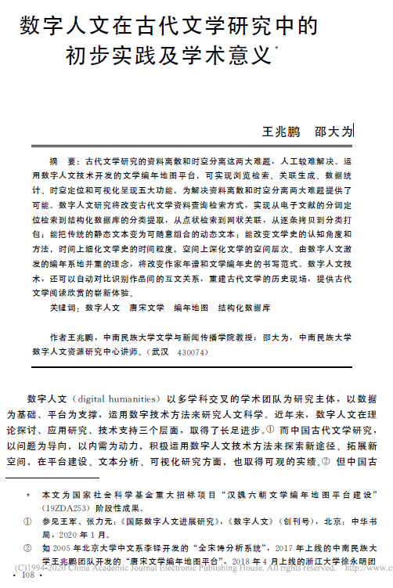
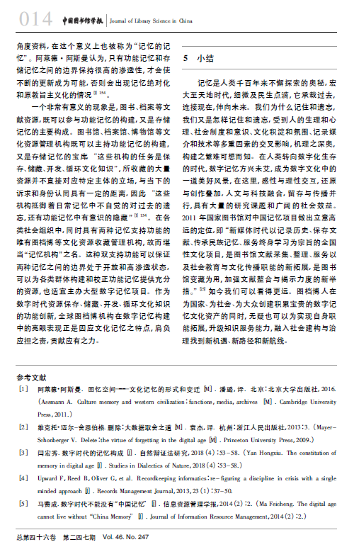
脚注与尾注
脚注：参考文献分散著录在页面的下端
尾注：引用的参考文献集中著录在文后或书的末尾

Slide 29
顺序编码制
GB/T 7714－2015规定，采用顺序编码制时，按正文中引用文献出现的先后顺序连续编码。
以脚注形式列出参考文献时，采用圈码。
以尾注形式列出参考文献时，将序号置于方括号中。

Slide 30
顺序编码制：示例-脚注
依据《美国高等教育信息素质能力标准》建立了一个金字塔模型^{①}……设计主题为“驶向未来”的系列探险类游戏^{②}。
对应的2篇参考文献以脚注的形式列在当页页脚：
①WU Jianhua, YANG H Hao，HE Xiuling. A preliminary study on developing computer games for information literacy education [C]// YU X G, LIENHART R, ZHA Z J, et al. Proceedings of the 4th International Conference on Internet Multimedia Computing and Service. New York: ACM, 2012:223-226.
②吴建华,马祥涛,陈雅楠.信息素质教育游戏中的学习支架研究[J].图书情报工作,2014,58(23):69-75.

Slide 31
顺序编码制：示例-尾注
依据《美国高等教育信息素质能力标准》建立了一个金字塔模型^{[1]}……设计主题为“驶向未来”的系列探险类游戏^{[2]}。
对应的2篇参考文献以尾注的形式列在参考文献表中：
[1] WU Jianhua, YANG H H，HE Xiuling. A preliminary study on developing computer games for information literacy education [C]// YU X G, LIENHART R, ZHA Z J, et al. Proceedings of the 4th International Conference on Internet Multimedia Computing and Service. New York: ACM, 2012:223-226.
[2] 吴建华,马祥涛,陈雅楠.信息素质教育游戏中的学习支架研究[J].图书情报工作,2014, 58(23): 69-75.

Slide 32
著者-出版年制
正文中引用文献的标注内容包括著者姓氏与出版年，置于圆括号“（ ）”内。
参考文献列表先按文种集中，然后按著者字顺和出版年排列。
文种排列顺序为：中文、日文、西文、俄文、其他。

Slide 33
著者-出版年制：示例
萨拉赛维奇（Saracevic）教授设计了由构建、环境、标准、方法组成的数字图书馆评价理论框架，认为数字图书馆评价应从七个层次展开，即以用户为中心的社会、机构和个人层面，界面，以及以系统为中心的工程、处理和内容层面（Saracevic，2000；Saracevic，2004）。
对应的参考文献列表如下：
阿姆斯.2000.数字图书馆概论.张亮,等译.北京:电子工业出版社.
……
Saracevic T.2000. Digital library evaluation:toward an evolution of concepts. Library Trends,49(3):350~369.
Saracevic T.2004. Evaluation of digital libraries: an overview. [2008-01-03]. http://www.scils.rutgers.edu/~tefko/DL_evaluation_Delos.pdf.
……

Slide 34
两种特殊情况的处理
第一，多次引用同一著者的同一文献，除在正文中标注著者与出版年外，还要在括号外以角标的形式标示引用的页码范围。
采用顺序编码制时，处理方式相同。
示例
“人、技术和管理过程往往是紧密联系在一起的，成功的数字图书馆需要将三个方面结合起来，而不能只靠技术。”（阿姆斯,2000）^{序}……人们相信数字图书馆能够更好地传递信息（阿姆斯, 2000）²⁷ 。

Slide 35
两种特殊情况的处理（续）
第二，当引用同一著者在同一年出版的多篇文献时，应该在出版年后面加上小写字母a、b、c等来加以区别。
示例
乔欢.2004a.数字图书馆评价研究.国家图书馆学刊,(3):49-54.
乔欢.2004b.欧洲数字图书馆评价研究.图书馆杂志,(11):56-59,62.

Slide 36
小结
脚注与尾注
顺序编码制
著者-出版年制

Slide 37
2.3 非文献信息的获取方法
非文献信息的存在形式
实景
实情
实物
非文献信息的获取方法
观察法
实验法
模拟法
调查法

Slide 38
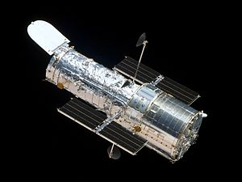
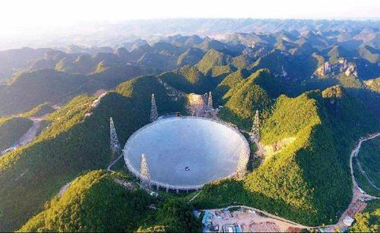
观察法
裸眼观察
放大镜、显微镜、望远镜
太空望远镜、射电望远镜
卫星遥感技术、无人机
......

Slide 39
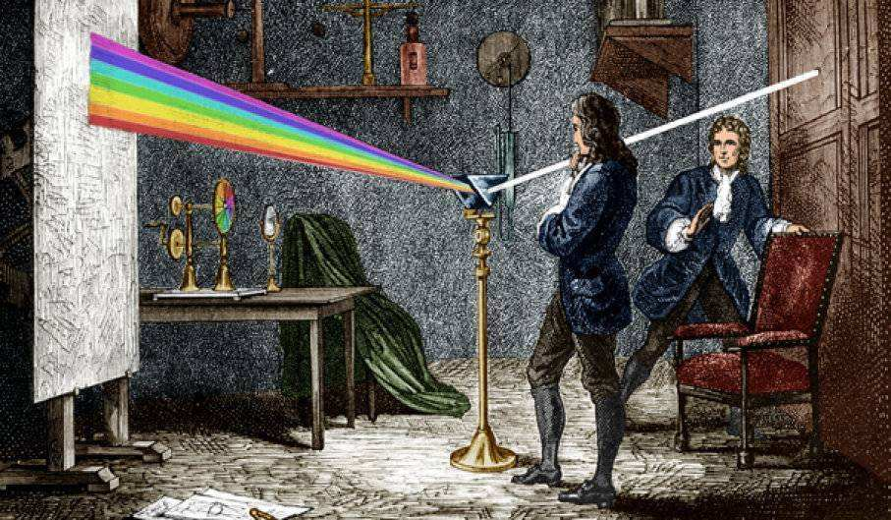
实验法
自由落体实验
牛顿分光实验
霍桑实验

Slide 40
模拟法
模拟是对真实事物或过程的模仿和虚拟，如模拟联合国。
对复杂事物或过程的研究，需要把握事物或过程的关键特征，以及特征之间的关系，然后建立模型描述事物或过程，从而把握事物或过程的本质特征和运行规律。
三峡工程1994年上马之前的科学研究：建立9座实物模型，模拟三峡回水变动区泥沙冲淤、河床演变及对防洪和航运的影响，还建有数学模型。

Slide 41
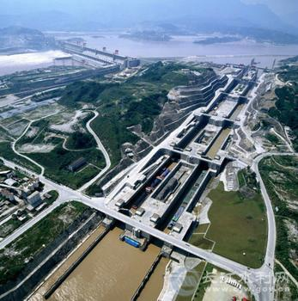
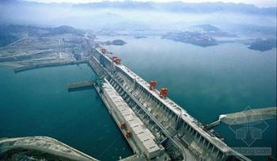
模拟（仿真）案例：三峡大坝
3级分散船闸与5级连续船闸两种方案。哪种方案的年通过能力更优？
把船闸系统作为一个随机服务系统，建立系统的模拟模型，计算结果。
大坝全景
五级船闸

Slide 42
调查法
调查研究是获取信息的重要途径，具体方法有问卷调查、访谈、网络调查、专题讨论、实地考察等。
毛泽东“湖南农民运动考察报告”：实地考察、走访
“百村十年观察”：现场问卷调查、访谈、实地考察
爱丁顿1919年的日全食科学考察：巴西、西非两地观测日全食，验证爱因斯坦的相对论（BBC《爱因斯坦与爱丁顿》）。

Slide 43
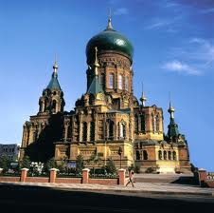
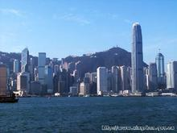
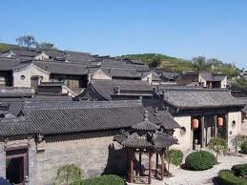
“中国轮廓－远征国境线”科学考察
武汉大学城市设计学院：中国国境线上的城市与建筑
108位考察队员组成18个纵队，完成对10条环大陆边界线路、3个环岛线路、5个边境城市的考察。
考察时间：2006年7月11日-8月18日
获得资料：专业照片7万余张，摄像300小时，日志40万字，速写200余幅。

Slide 44
小结
观察法
实验法
模拟法
调查法

